Slide 1
모바일 플랫폼
활용 테스트
현지하

Slide 2
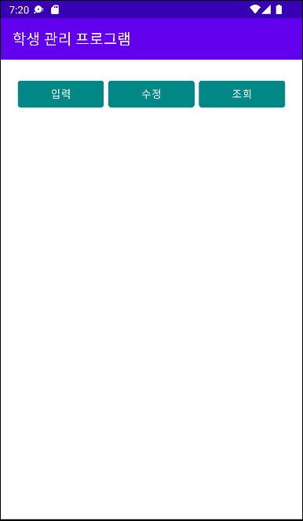
메인
(앱 실행화면)
데이터 입력, 수정, 조회 버튼
데이터 조회 결과가 출력될 리스트뷰
(프로그램 실행 시 visibility = false 설정)

Slide 3
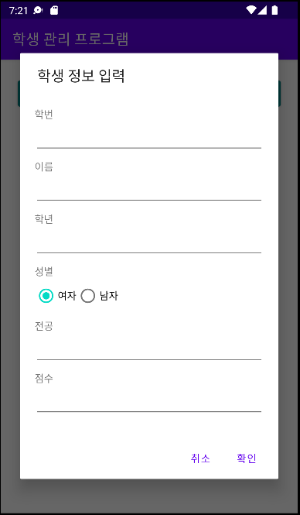

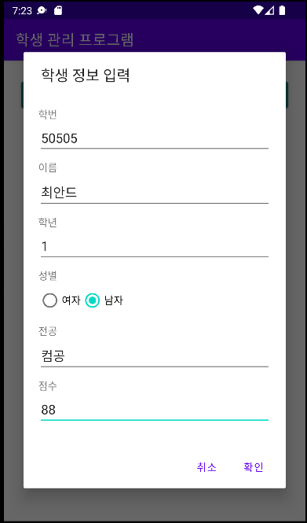



정보 입력
입력 버튼 클릭 -> 다이얼로그 실행
- 내용 입력 후 확인 버튼 -> 결과메시지(토스트) 출력
- 취소 버튼 -> 다이얼로그 닫기
정상적으로 데이터가 입력되었을 경우 ‘입력 완료’ 출력
그 외의 경우 사용자 입력값에 따라 해당되는 메시지 출력

Slide 4
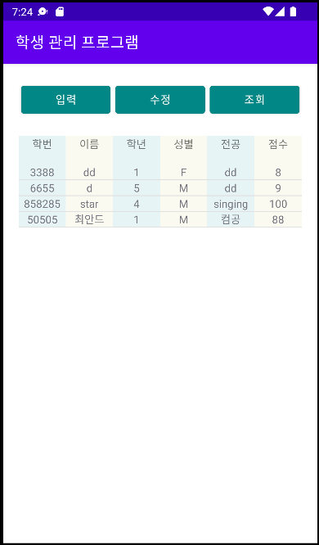
정보 조회
조회 버튼 클릭 -> 리스트뷰에 저장된 데이터 출력
학번, 이름, 학년, 성별, 전공 점수 순서로 데이터 출력
가독성을 위해 컬럼별 백그라운드 컬러 설정

Slide 5
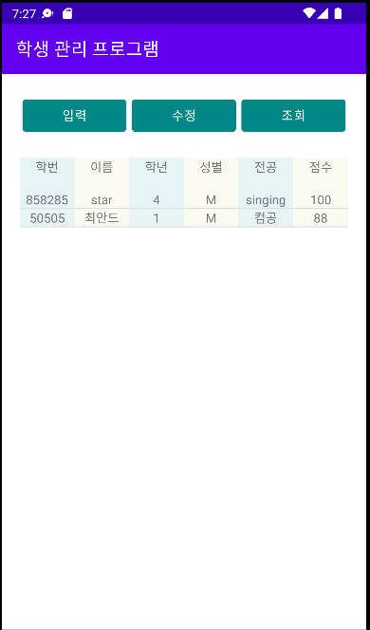

정보 삭제
데이터 삭제
- 리스트뷰에 삭제하고자 하는 데이터 롱클릭 -> 해당 데이터 삭제
- 삭제 완료시 메시지(토스트) 출력

Slide 6
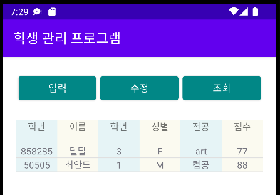
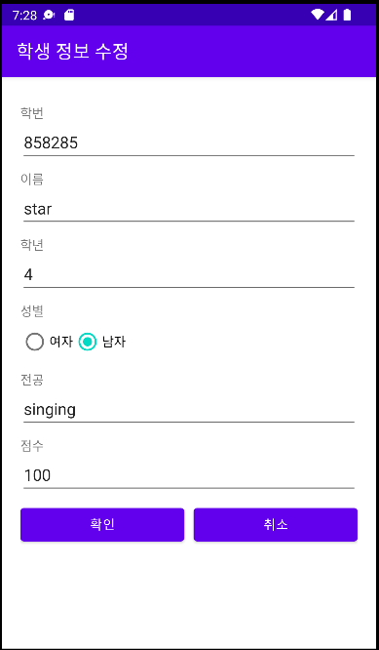

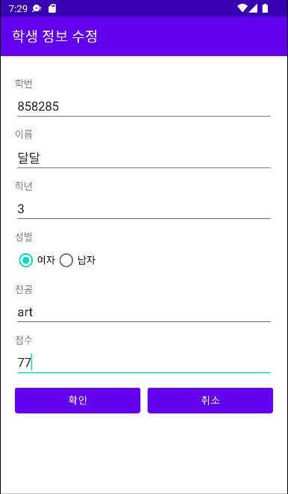

정보 수정
수정 버튼 클릭 -> 새 액티비티로 전환하여 데이터 수정 가능
리스트뷰에 출력되어 있는 데이터 중 수정할 항목을 클릭한 후 수정 버튼을 누르면 해당 데이터의 정보를 담고 있는 액티비티로 전환됨
내용 수정 후 확인 버튼 -> 완료 메시지(토스트) 출력
취소 버튼 -> 새 액티비티 종료(메인으로 돌아감)
학번은 수정 불가능하도록 설정
정상적으로 수정되었을 경우 수정 완료 메시지 출력
항목이 선택되지 않은 채로 수정 버튼 클릭 시 해당 메시지 출력

